Slide 1
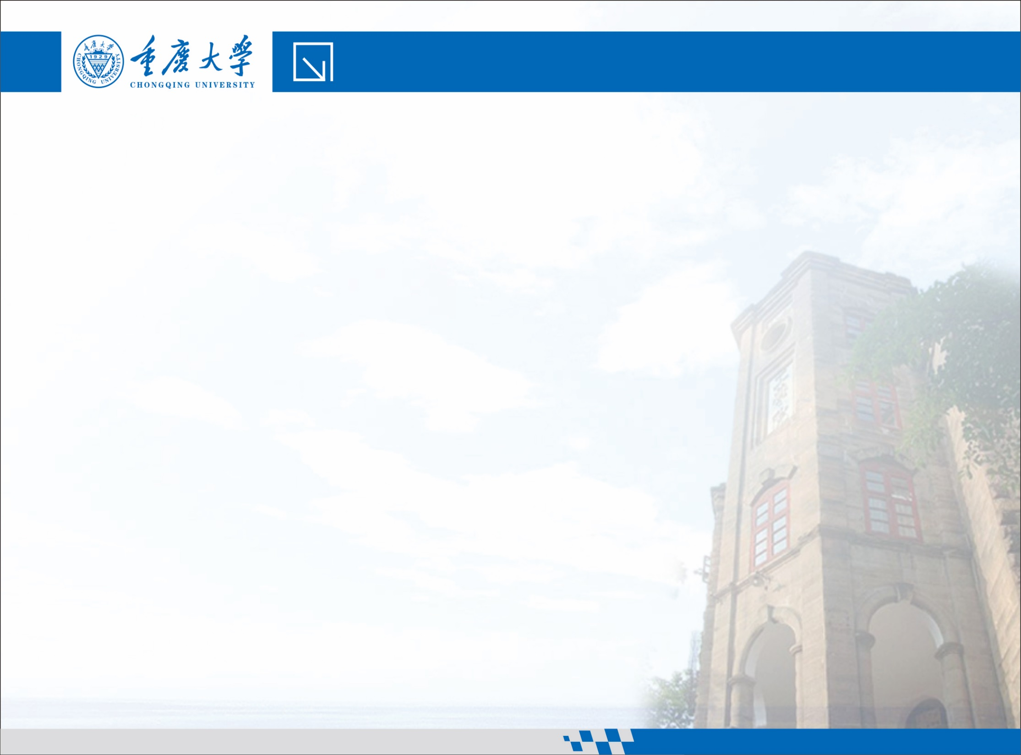
基于SLAM的机器狗动态避障方法研究
项目成员： 张聪毅 王赛宇 张艳锴
指导教师： 宋永端

Slide 2
Contents
研究意义
1
研究内容
2
研究计划与创新点
3
研究条件
4

Slide 3
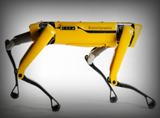
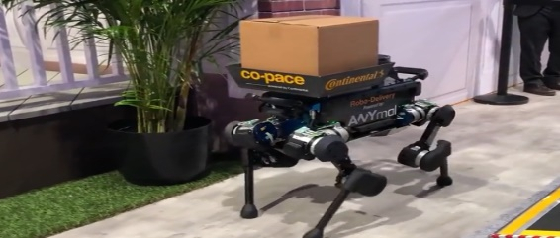
1 研究意义
随着智能控制技术的迅猛发展，移动机器人的自主化得到了提升。
导航技术是移动机器人实现自主运行的核心技术，也是研究难点。
地图构建、路径规划、动态避障是导航领域十分关键的技术。

Slide 4
2 研究内容
视觉SLAM
路径规划
动态避障
借助传感器信息对周围环境进行感知
环境感知
视觉SLAM
自主作业
路径规划
动态避障
通过地图进行点到点的路径规划
在移动过程中对障碍物进行实时规避

Slide 5
2 研究内容

Slide 6
3.1 研究计划
2020年 6月
2020年 9月
2020年 11月
深入学习C++与Linux
学习SLAM理论
Torch框架深度学习方法
基于特征与深度学习融合算法的立体匹配设计
将改进后的立体匹配方法与ORB-SLAM融合，进行仿真实验和平台实验
2021年 3月~6月
2021年 1月
整合研究内容，完成项目目标
撰写论文与申请专利
整理报告，准备答辩事宜
学习路径规划算法与动态避障算法
完成仿真实验与平台实验

Slide 7



3.2 创新点
使用神经网络训练传统方法提取的特征
提高神经网络的速度、降低网络体积从而增加算法的鲁棒性
路径规划与智能避障算法的改进与组合使用
对D*Lite、蚁群等路径规划算法进行优化、组合
结合Altas 200 DK计算平台和华为云服务
Altas 200 DK：昇腾310处理器为核心的开发者板
华为云：云连接和云部署，实现轻量计算

Slide 8

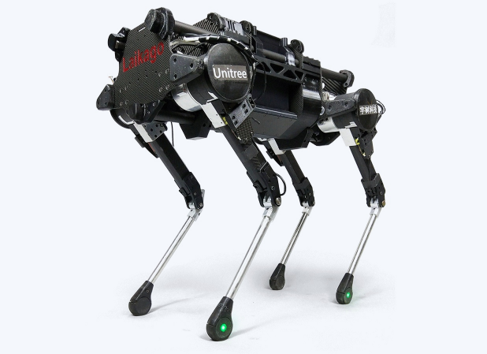
4.1 研究条件
团队硬件设施：
Laikago四足机器狗
100㎡ 实验场地
华为Atlas智能计算套件
Rplidar 1A激光雷达
ROS仿真环境
合作单位：
华为技术有限公司
重庆迪比科技研究院
重庆星际智能装备研究院

Slide 9
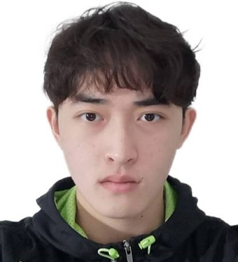
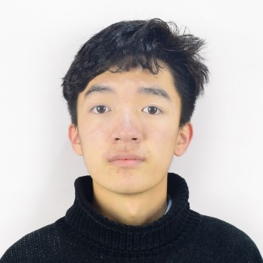
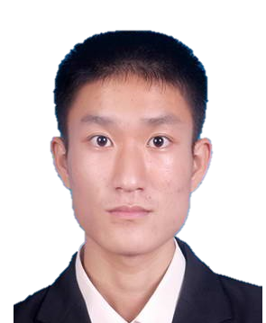
4.2 项目成员
成员获奖情况概览（部分）
2017年全国青少年信息学奥林匹克联赛一等奖
2019年ACM-ICPC程序设计大赛南昌邀请赛铜牌
CCCC中国高校计算机设计大赛程序设计天梯赛二等奖
重庆大学程序设计大赛即西南地区程序设计大赛邀请赛一等奖
2016年全国青少年信息学奥林匹克联赛三等奖
2018年重庆市大学生程序设计大赛二等奖
西南民族大学西南地区邀请赛冠军
西南民族大学西南地区邀请赛三等奖
重庆大学2020年数学建模竞赛二等奖
重庆大学综合测评奖学金
成员CET-6均分550+
张聪毅 队长
2018级 自动化学院
有C语言项目经验
课内成绩名列前茅
负责内容：路径规划
王赛宇 队员
2018级 计算机学院
ACM、MCM经验
计算机视觉、立体匹配经历
负责内容：视觉SLAM
张艳锴 队员
2018级 计算机学院
JavaSpringBoot开发经验 身份证识别项目经历
负责内容：动态避障

Slide 10
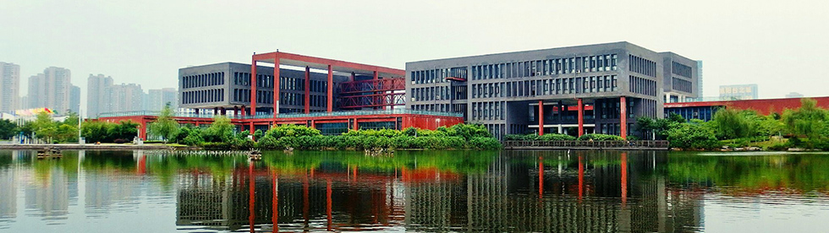
Thank you！

